Slide 1
Morning news ?
Pourquoi pas Miksiei.fr ?
Projet DevOps

Slide 2
Cahier des charges
Taches partagés dans cinq sections principales :
Gestion des versions
Infrastructure
Intégration et déploiement continus (CI/CD)
Sécurité
Surveillance

Slide 3
Objectifs
Environnement de production :
Mise en place complète : Frontend, backend et base de données.
Environnement de préproduction :
Mise en place complète : Frontend, backend et base de données.
Gestion de version du code source (SCM)
Automatisation des tests
Système de surveillance :
Surveillance complète de l'infrastructure.

Slide 4
Notre approche
Optimisation des coûts
Limiter les dépenses inutiles.
Développement des compétences
Encourager l'apprentissage continu.
Approche progressive
Commencer simplement et augmenter la complexité si le temps le permet.
Notes:
Optimisation des coûts :
Limiter les dépenses inutiles en maximisant l'utilisation des ressources existantes et en choisissant des solutions open-source lorsque cela est possible.
Développement des compétences :
Encourager les membres de l'équipe à travailler sur des domaines moins familiers afin de renforcer leurs compétences et de promouvoir un apprentissage continu.
Approche progressive :
Commencer par des tâches simples et augmenter progressivement la complexité en fonction du temps disponible, afin de garantir une montée en puissance maîtrisée du projet.

Slide 5
Méthode de travail
Méthodologie Agile
Une approche de gestion de projet qui favorise la flexibilité, la collaboration et l'amélioration continue.
Méthode Scrum
Un cadre Agile spécifique qui divise les projets en cycles courts appelés sprints pour une livraison rapide et une adaptation constante

Slide 6


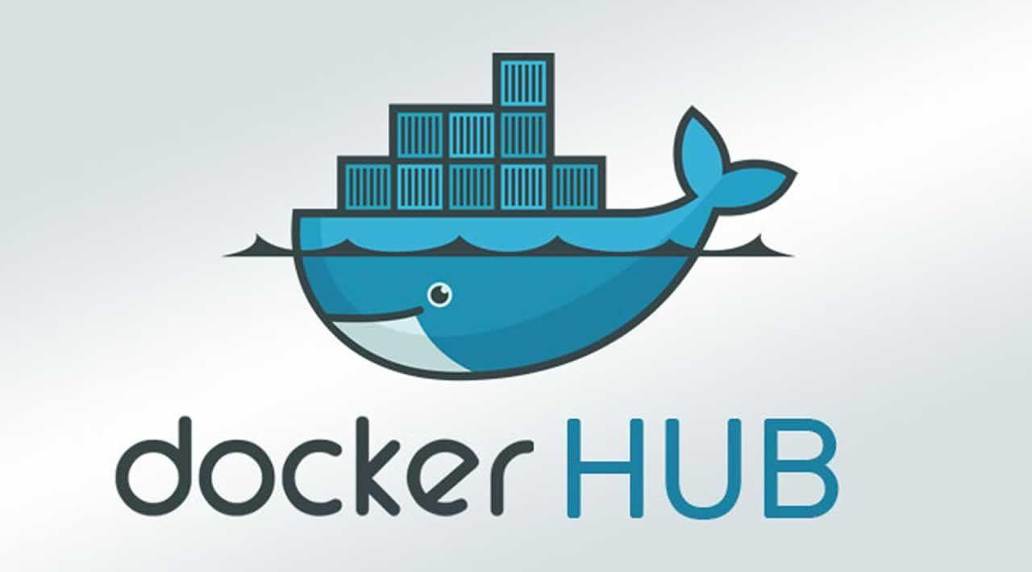
Versionning
Branches Principales du Projet
Branch prod :
Environnement de production stable
Accessible aux utilisateurs finaux
Mises à jour uniquement via pre-prod
Branch pre-prod :
Environnement de pré-production/test
Test des nouvelles fonctionnalités et corrections de bugs
Mises à jour uniquement via dev
Branch dev :
Environnement où les développeurs intègrent les nouvelles fonctionnalités et corrections de bugs
Tests continus pour détection précoce des erreurs

Slide 7
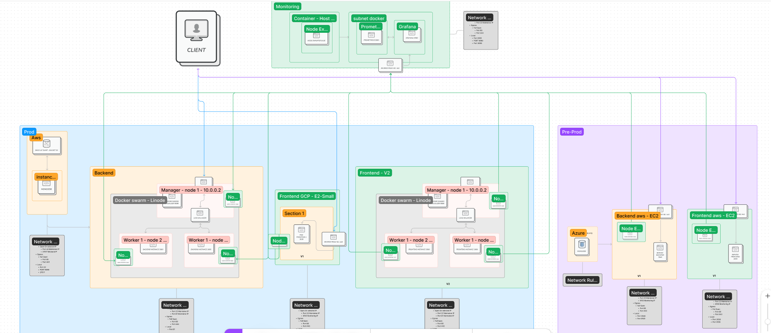
Schéma d’infrastructure

Slide 8
Environnement de prod

Slide 9
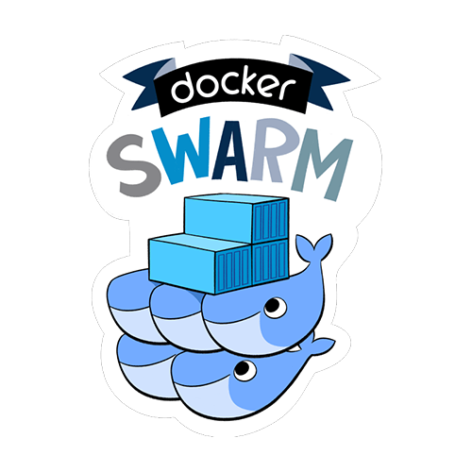



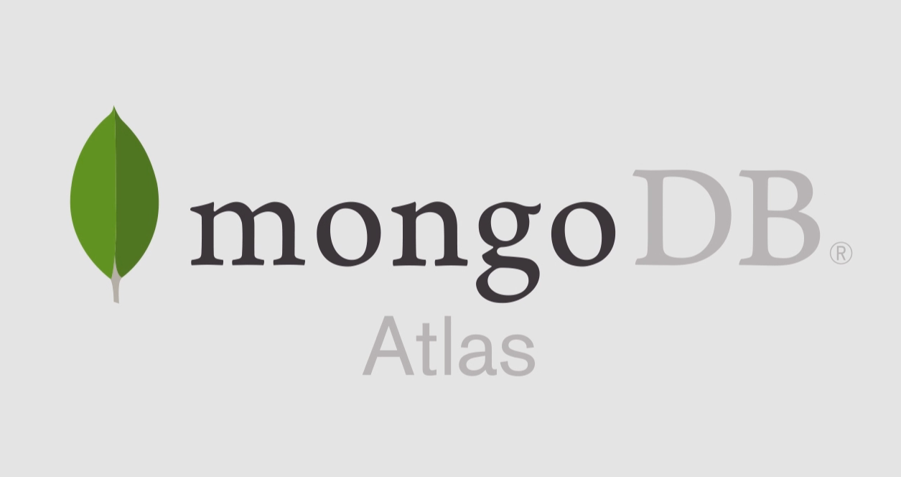



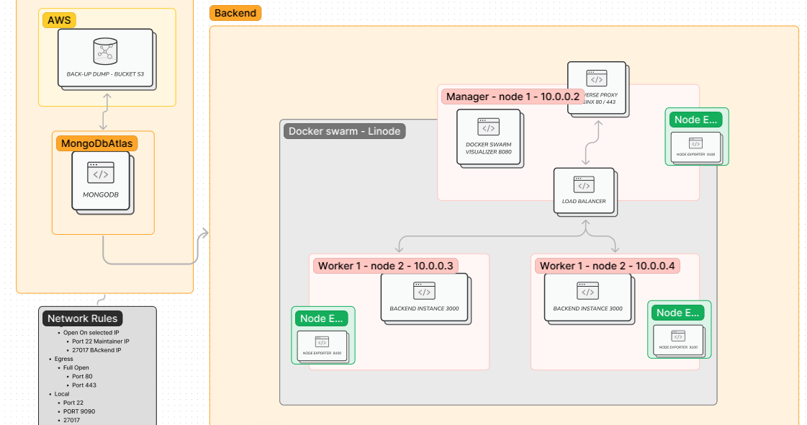
Prod - Backend

Slide 10
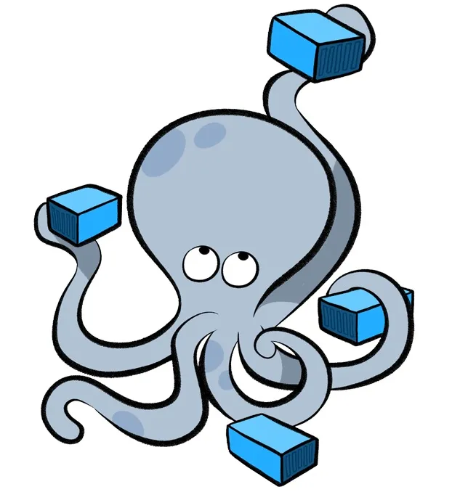


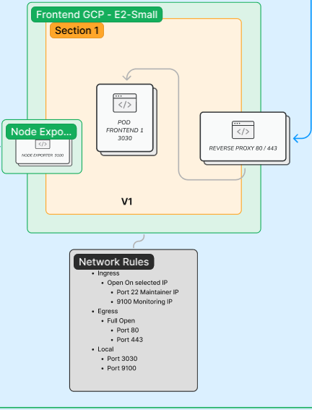
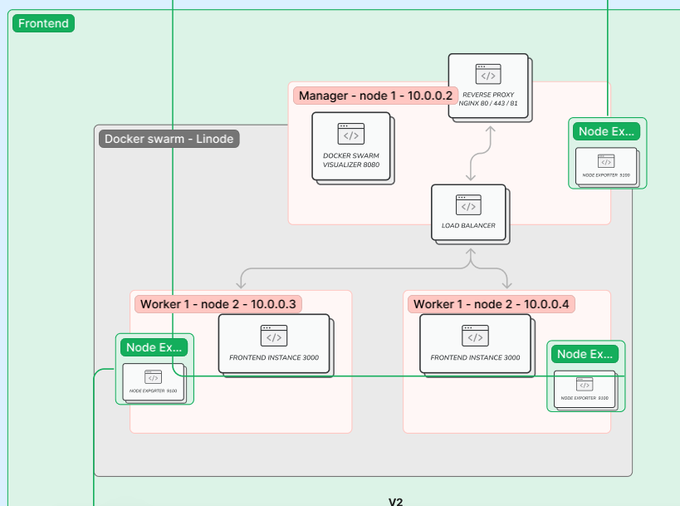
Prod - Frontend

Slide 11
Environnement de pre-prod

Slide 12
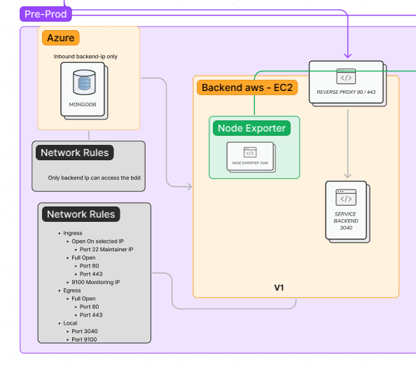


Pre-prod - Backend
https://backend.test.miksiei.fr

Slide 13
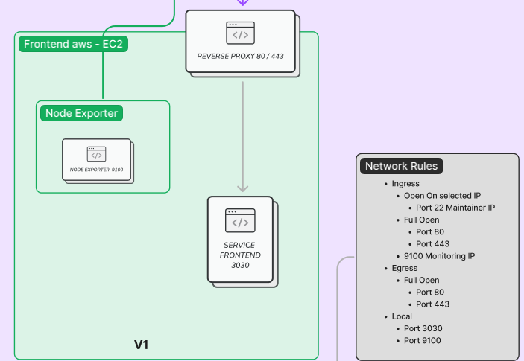
Pre-prod - Frontend
https://test.miksiei.fr

Slide 14
Monitoring

Slide 15

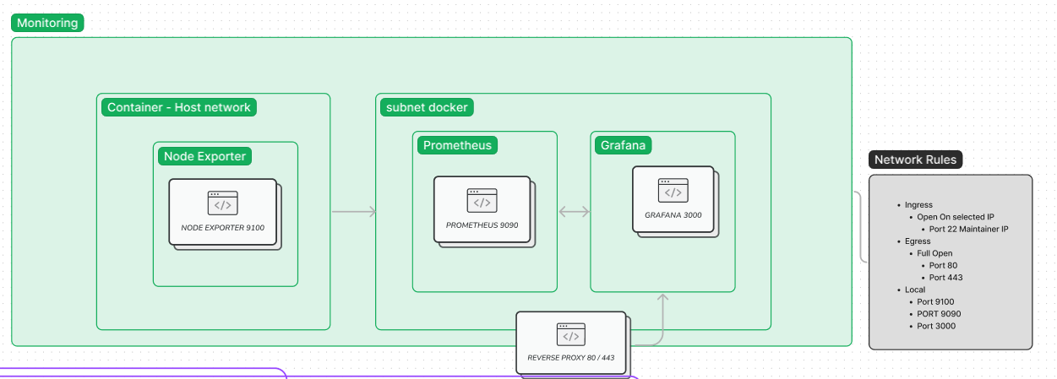

Slide 16
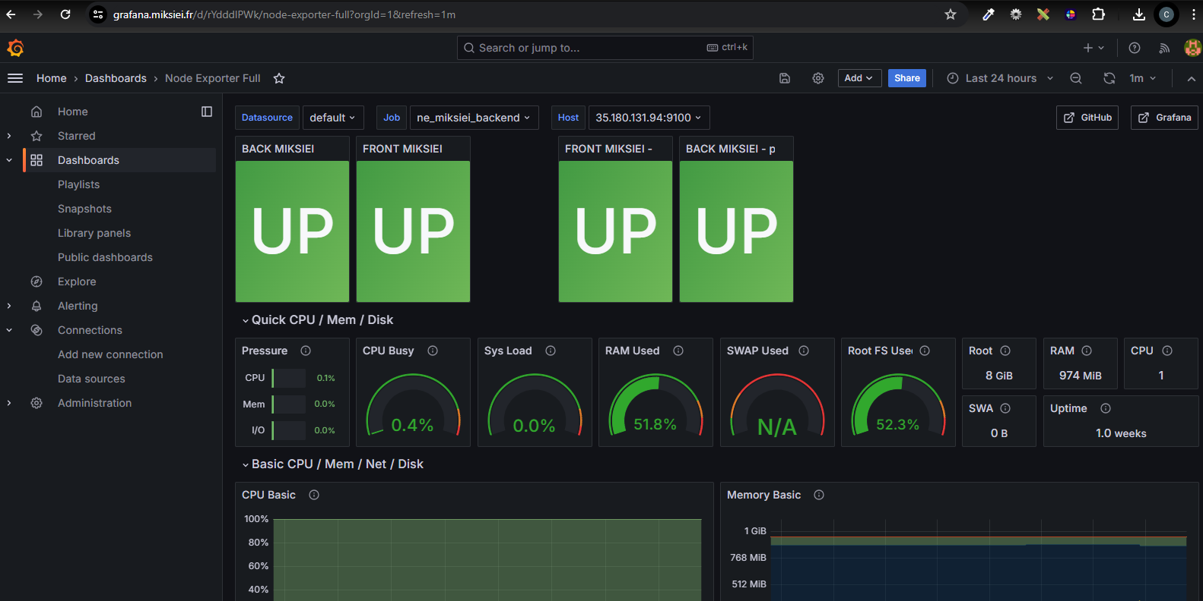

Slide 17


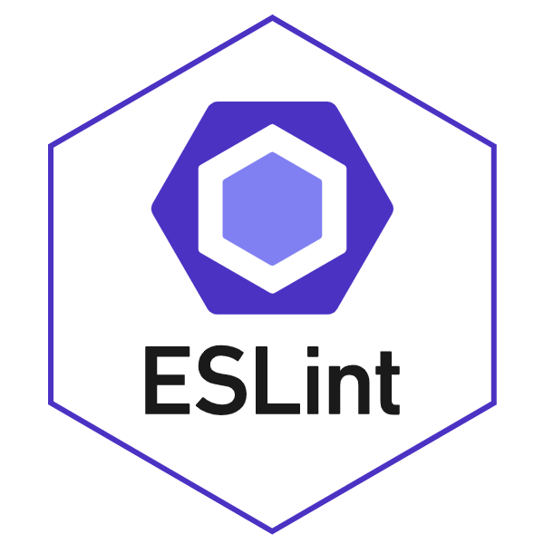



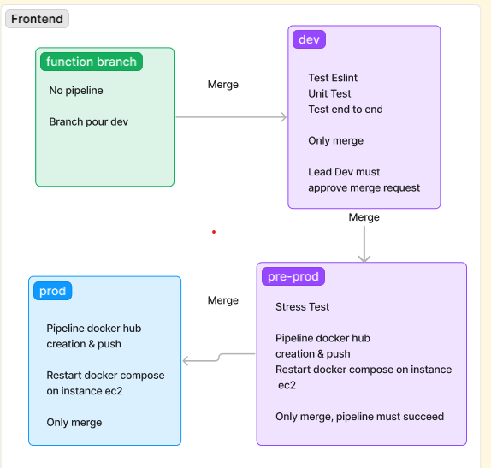
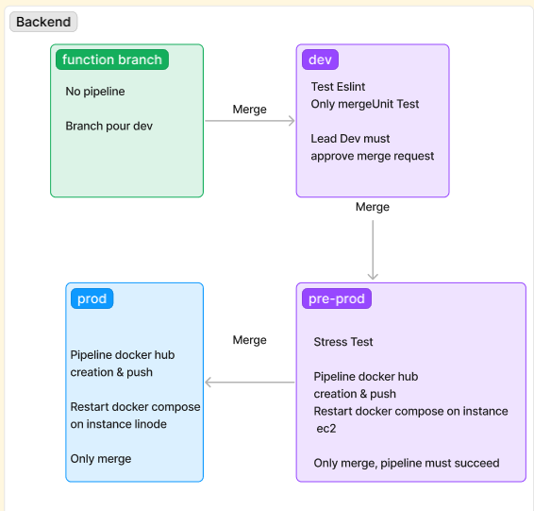
CI/CD Gitlab
Différents tests ont été effectués à chaque merge en fonction de la branche

Slide 18
Quelques réalisations en détail

Slide 19
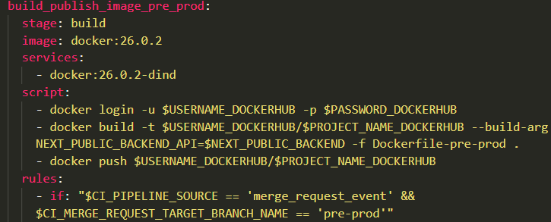
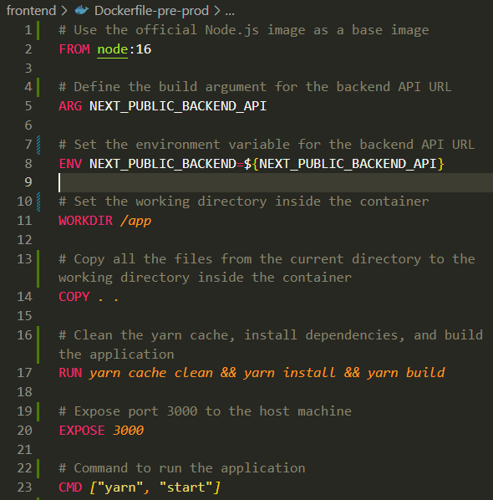
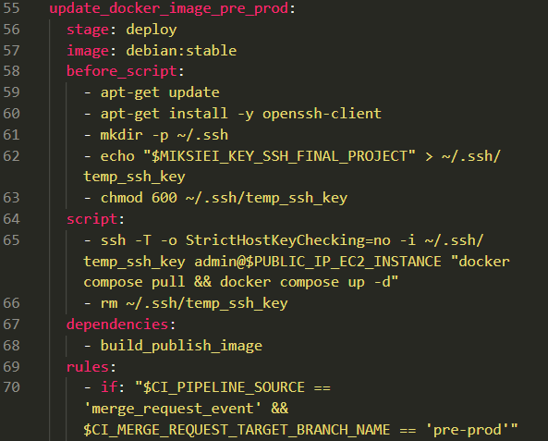
Création d'une image de conteneur Docker, hébergement de l'image dans un registre d'images et mise à jour automatique du registre d'images

Slide 20
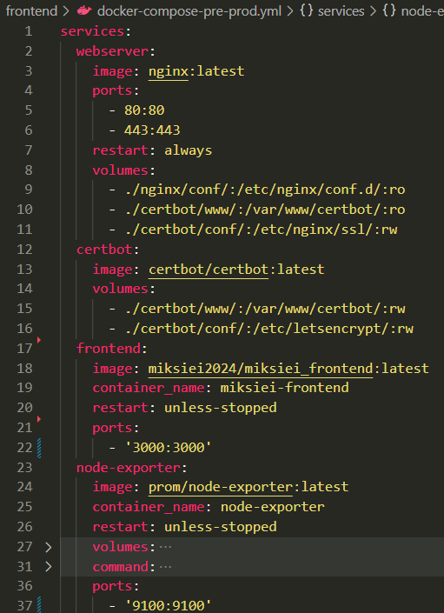
Conteneurisation via Docker

Slide 21
Mise en place de l’environnement de test
Premier approche :
Génération de clé SSH si elle n’existe pas
Création de l’instance via fichier Terraform et récupération de l’IP de l’instance créée
Création d'un fichier d'inventaire Ansible avec l'adresse IP de l'instance EC2 et exécution du playbook Ansible pour installer Docker sur l'instance EC2
Association de l’IP de l’instance à un nom de domaine
Connexion sur l’instance créée
Création d’un répertoire pour les configurations Nginx
Copie des fichiers nécessaires pour la mise en place des certificats SSL et du fichier Docker nécessaire
Démarrage du Docker Compose et génération des certificats SSL via Certbot
Mise à jour de la configuration Nginx, redémarrage de Docker, installation de cron et configuration d’un cron job pour le renouvellement automatique du certificat SSL sur une base trimestrielle
Deuxième approche basé sur deux scripts :
Script qui automatise les taches 1 - 3 décrites antérieurement
Script qui automatise les taches 5 – 9 décrites antérieurement

Slide 22
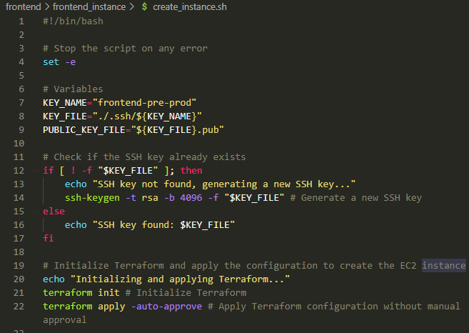
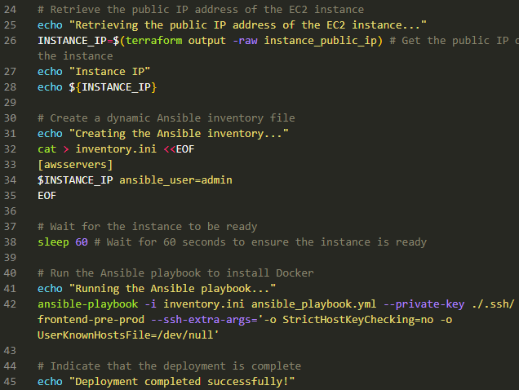

Slide 23
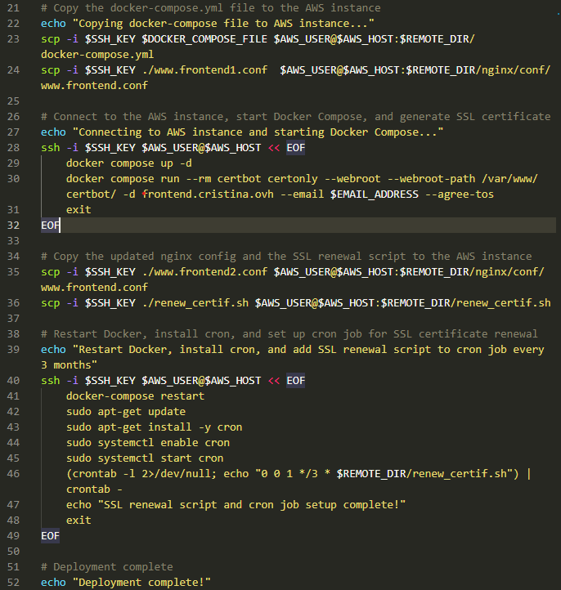
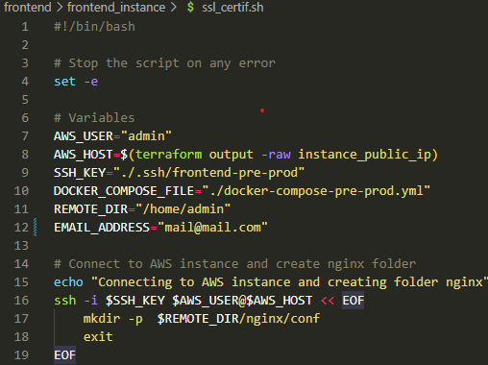

Slide 24
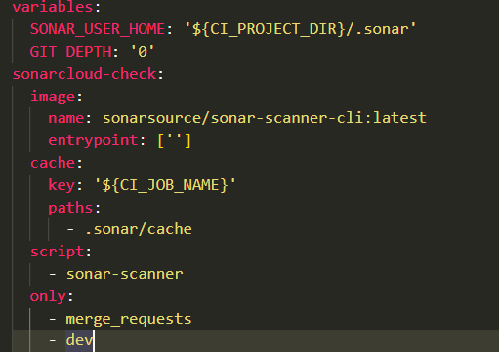
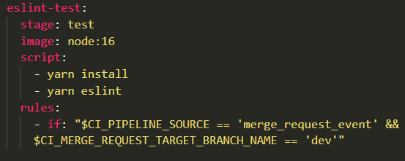
Analyse de la qualité et de la sécurité du code (Frontend/Backend) ESLint et SonarCloud

Slide 25
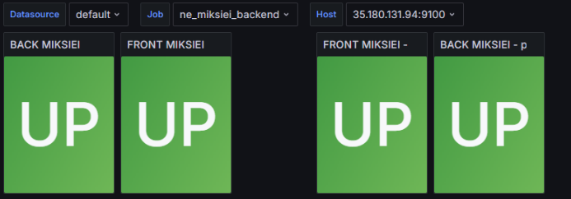
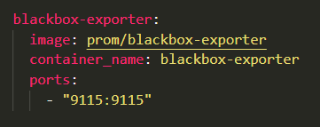
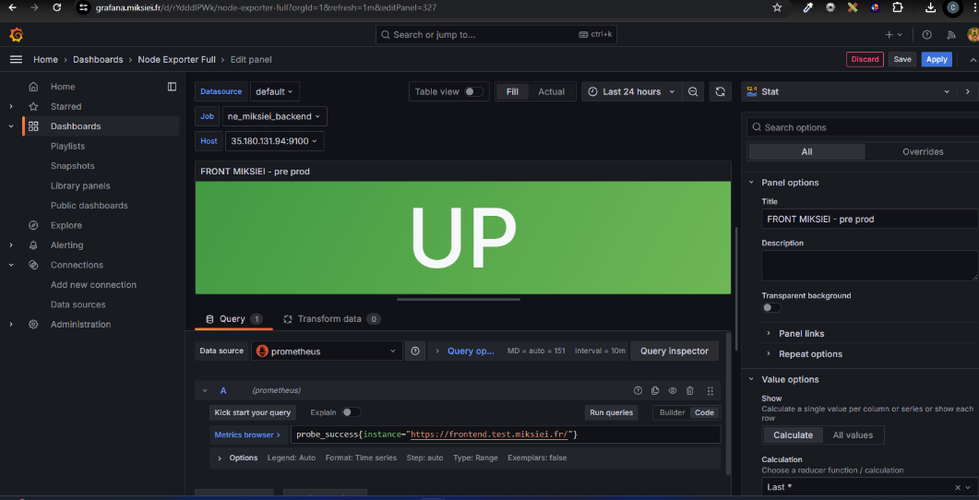
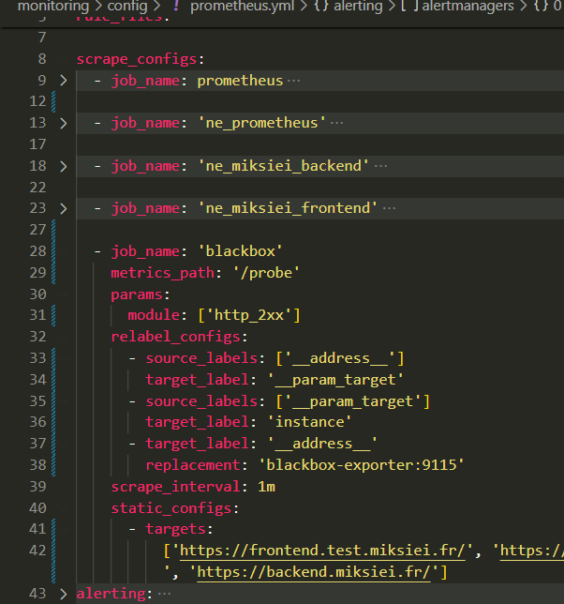
Ajout du status UP/down sur Grafana

Slide 26
Merci pour votre écoute !

